Slide 1
MCM DAN dynamic programming
Tasya Amanda A – 140810160003
Kevin A A J Waworuntu – 140810160012
Shofiyyah Nadhiroh – 140810160057
Patricia Joanne – 140810160065

Slide 2
Matrix Chain Multiplication
15.2

Slide 3
Matrix-chain multiplication (MCM) - DP
Problem: diberikan <A₁, A₂, …,A_{n}>, hitung perkalian : A₁×A₂×…×A_{n} , temukan cara tercepat (yaitu dengan meminimalkan jumlah perkalian) dalam penghitungan.
Misal terdapat dua matrik A(p,q) dan B(q,r), Hitung hasil perkaliannya C(p,r) dalam p × q × r sebagai banyaknya perkalian
for i=1 to p for j=1 to r C[i,j]=0
for i=1 to p
for j=1 to r
for k=1 to q C[i,j] = C[i,j]+ A[i,k]B[k,j]

Slide 4
Matrix-chain multiplication (MCM) - DP
Perbedaan parenthesizations akan menghasilkan perbedaan jumlah perkalian dalam hasil perkalian matrik
Contoh: A(10,100), B(100,5), C(5,50)
If ((A ×B) ×C), 10 ×100 ×5 +10 ×5 ×50 =7500
If (A ×(B ×C)), 10 ×100 ×50+100 ×5 ×50=75000
Cara pertama 10x lebih cepat daripada cara kedua !!!
Diketahui kumpulan matrik MCM <A₁, A₂, …,A_{n}> dengan < p₀,p₁,p₂,…,p_{n}>
Berarti, A₁(p₀,p₁), A₂(p₁,p₂), …, A_{i}(p_{i-1},p_{i}),… A_{n}(p_{n-1},p_{n})
baris
kolom

Slide 5
Matrix-chain multiplication (MCM) - DP
Secara intuitif, solusi brute-force: Hitung banyaknya parenthesizations secara exhaustive dengan mengecek semua kemungkinan kombinasi parenthesizations.
Misal P(n) merupakan banyaknya alternatif parenthesizations dari suatu sequence n matrik :
P(n) = 1 if n=1
∑_{k=1}^{n-1} P(k)P(n-k) if n≥2
Waktu kompleksitas solusi rekursifnya Ω(2^{n}).
Jadi, brute-force tidak akan dapat bekerja pada kasus tersebut.

Slide 6
Langkah-langkah MCP - DP
Step 1: structure dari suatu parenthesization yang optimal
Misal A_{i..j} (i≤j) merupakan matrik hasil dari A_{i}×A_{i+1}×…×A_{j}
Apapun parenthesization dari A_{i}×A_{i+1}×…×A_{j} harus men-split perkalian diantara A_{k} dan A_{k+1} untuk beberapa nilai k, (i≤k<j). Total cost = # of computing A_{i..k} + # of computing A_{k+1..j} + # A_{i..k} × A_{k+1..j.}
Jika k adalah posisi untuk optimal parenthesization, maka parenthesization dari “prefix” subchain A_{i}×A_{i+1}×…×A_{k} dalam optimal parenthesization ini dari A_{i}×A_{i+1}×…×A_{j} harus menjadi suatu parenthesization yang optimal dari A_{i}×A_{i+1}×…×A_{k.}
A_{i}×A_{i+1}×…×A_{k} × A_{k+1}×…×A_{j}

Slide 7

Langkah-langkah MCP - DP
Step 2: a recursive relation
Misal m[i,j] merupakan banyaknya operasi perkalian yang paling minimum dari A_{i}×A_{i+1}×…×A_{j}
m[1,n] akan menjadi jawaban untuk
Parenthesizing perkalian A_{i}×A_{i+1}×…×A_{j} menjadi

Slide 8
Langkah-langkah MCP - DP
Step 3, Menghitung optimal cost
Jika dengan algoritma rekursif, exponential time Ω(2^{n}) tidak lebih baik dari pada brute-force.
Total banyaknya subproblems = Θ(n²)
Algoritma rekursif akan banyak sekali menemui subproblem yang sama.
Jika tabling menjawab subproblems, setiap subproblem hanya di-solving sekali.
2 hal khusus dari DP yang membuat tampak berbeda: overlapping subproblems dan solve setiap subproblem hanya sekali.

Slide 9
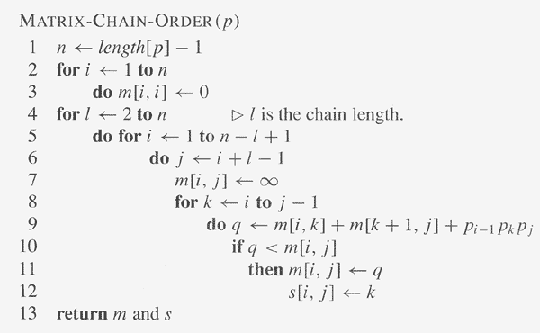
Langkah-langkah MCP - DP
Step 3, Algorithm,
array m[1..n,1..n], dengan m[i,j] menyimpan optimal cost untuk A_{i}×A_{i+1}×…×A_{j .}
array s[1..n,1..n], s[i,j] menyimpan index k yang merupakan optimal cost ketika menghitung m[i,j].
Misal input untuk MCP
adalah p=< p₀ , p₁ ,…, p_{n} >.

Slide 10
Elements of dynamic programming
15.3

